Slide 1
Вирушаємо в подорож. А з ким?
т и л н у к
4 51 3 2 6

Slide 2
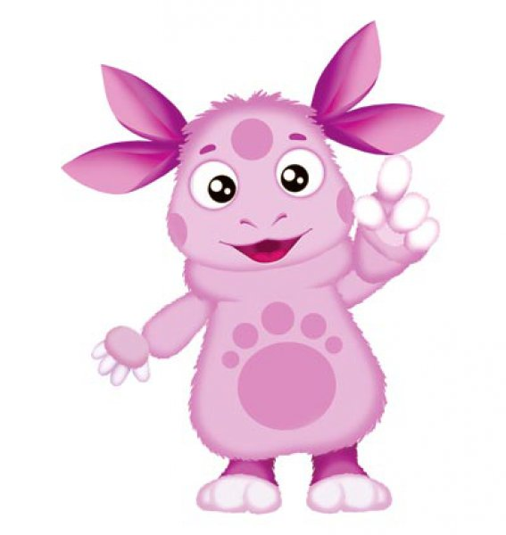
Лунтик

Slide 3
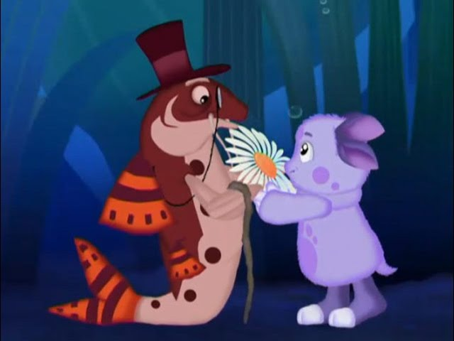
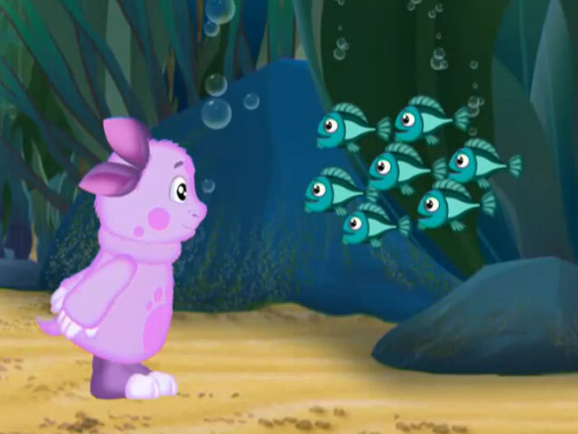
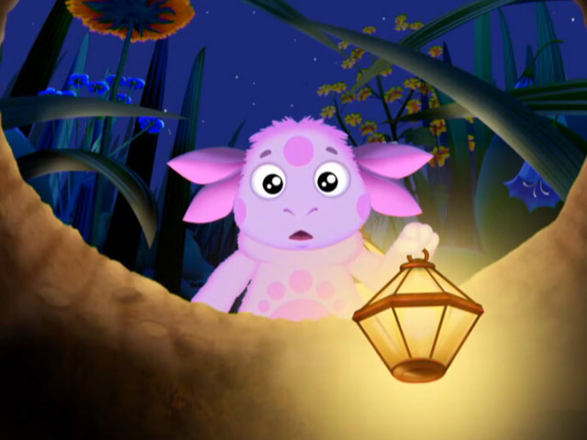
Давайте познайомимось

Slide 4
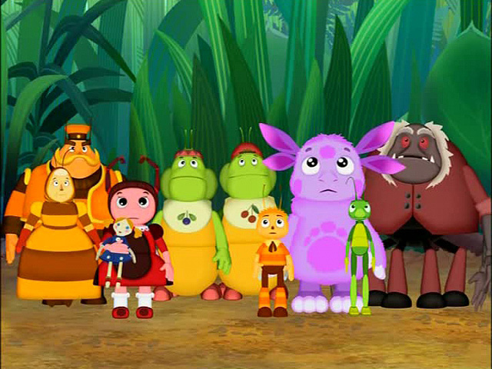

Slide 5
Дядечко Шнюк
просить про допомогу
Потрібна хатинка

Slide 6
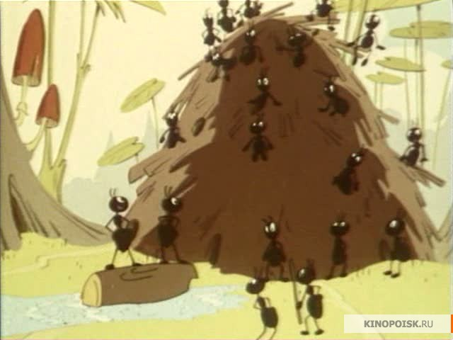
Гра «Мурашник»
14+ 1
15-5
10+6
18-1
12-0

Slide 7
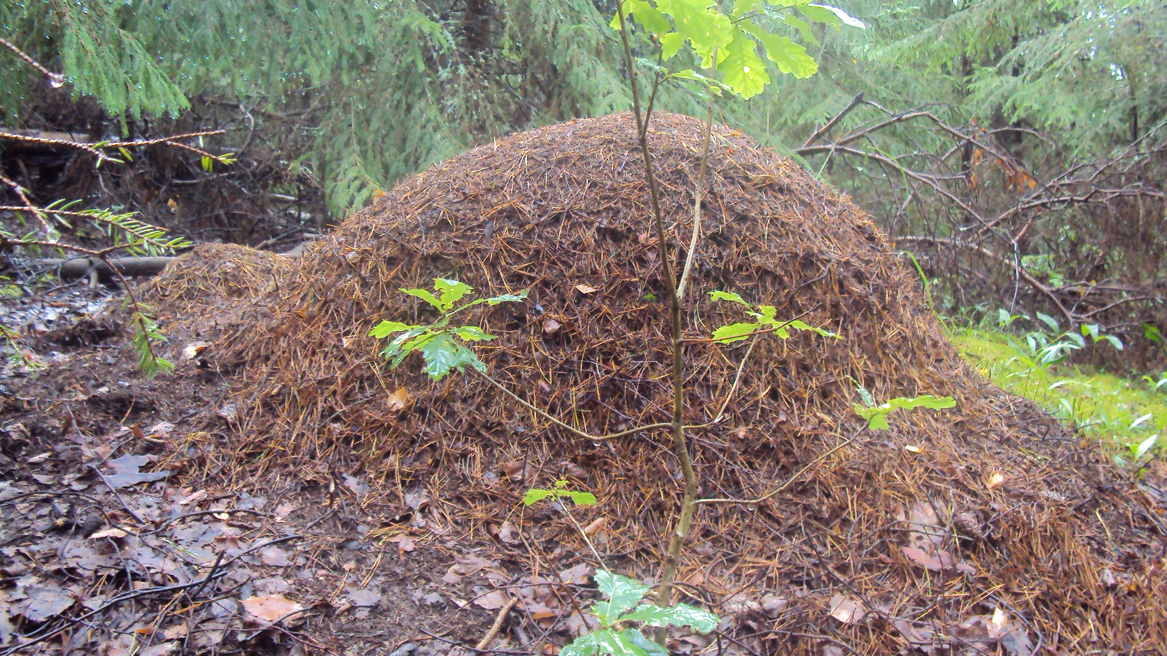
Мурахи тепер
не змерзнуть

Slide 8
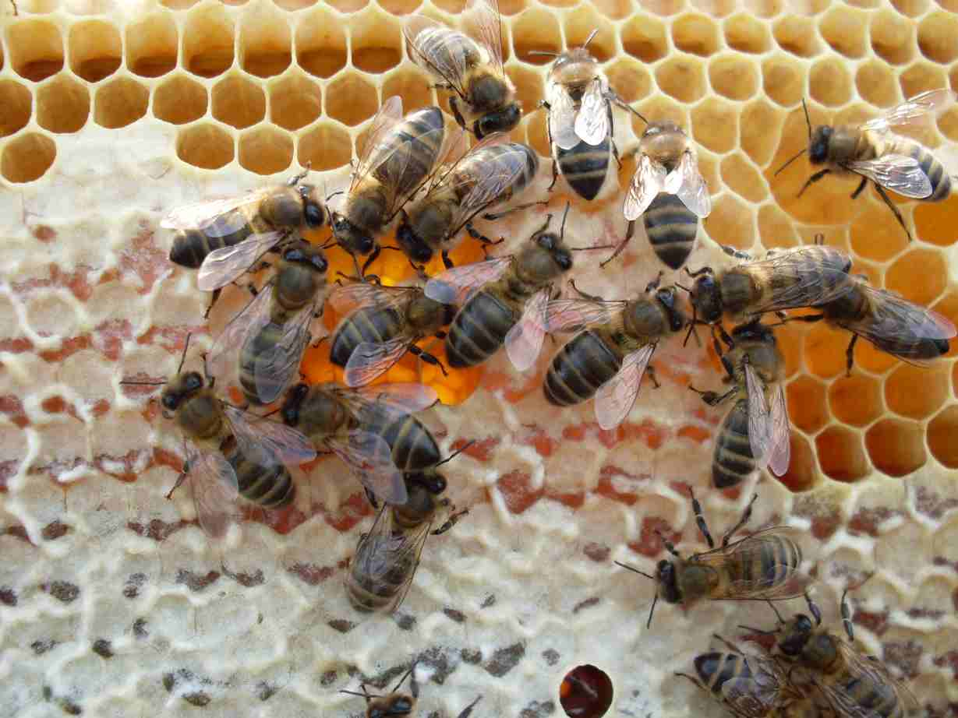
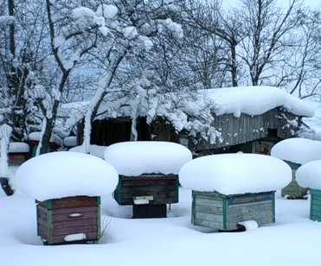
Задача
Бджоли заготовили 15 л
меду. 1л меду вони вже
з’їли. Скільки літрів
меду залишиться їм на зиму?

Slide 9
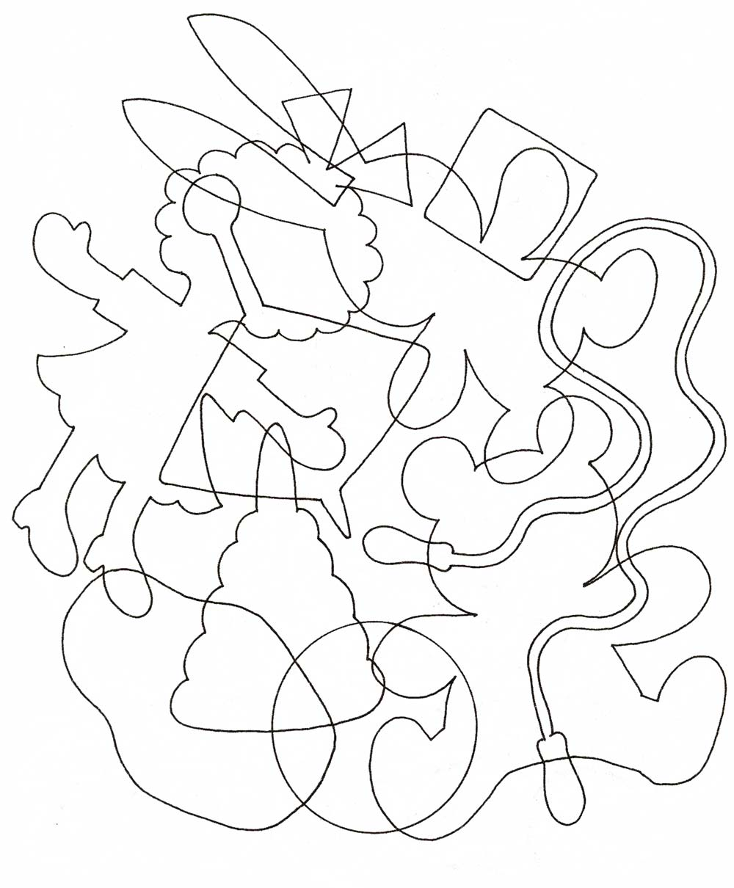
Які іграшки сховалили
Вупсень і Пупсень?

Slide 10
Відшукайте свої улюблені
іграшки та виконайте
завдання від Лунтика

Slide 11
На річковому дні
чотири
одинадцять
1 дес. 0 од.
1 дес.5.од.
1 дес. 7 од.
сім

Slide 12
Хочу на Місяць

Slide 13
Дякую за все , діти!
До нових зустрічей!

